Slide 1
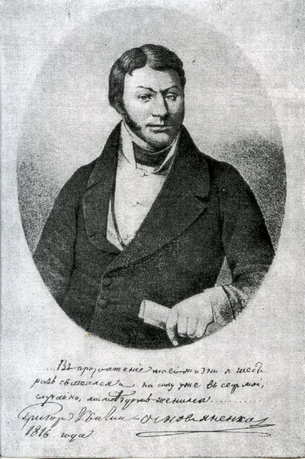
Григорій Квітка-Основ’яненко – основоположник української прози
Не надивуюсь я, создатель,
Какой у нас мудреный век:
Актер, поэт и заседатель –
Один и тот же человек.
В. Каразін

Slide 2
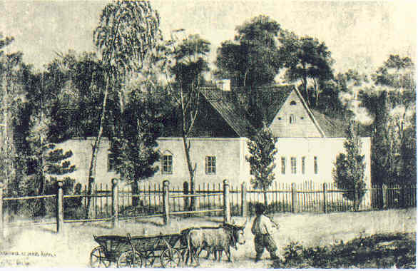
Біографія
Григорій Квітка народився 29 листопада 1778 р. під Харковом у родовому маєтку Основа (звідси його літературний псевдонім — Основ'яненко).

Slide 3

Біографія
Походив із дворянського роду козачого старшинського походження, герб Лис. Квітки з'являються в XVII столітті спершу на Полтавщині, де один із Квіток був Гадяцьким полковником, а потім переселяються в Слобідську Україну, де Квітки теж бували полковниками різних слобідських полків і зв'язали своє ім'я із заснуванням міста Харкова. Поряд із Донцями-Захаржевськими, Куликовськими, Шидловськими склали служилу дворянську еліту місцевого значення.

Slide 4
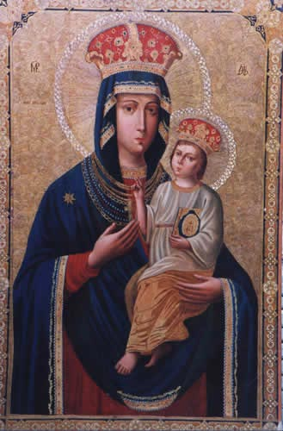
Біографія
З дитинства Квітка був хворим і кволим. Через діатез у п'ятирічному віці хлопчик осліп. Зір повернувся до нього знов після відвідування Озерянського храму. Юний Квітка побачив світло, що йшло від ікони Озерянської Божої Матері й прозрів. Ця подія мала такий великий вплив на нього, що у 23 роки він став послушником монастиря.

Slide 5
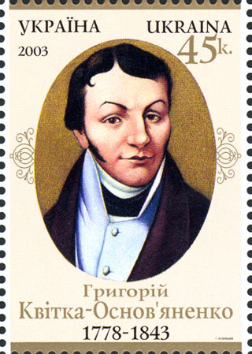
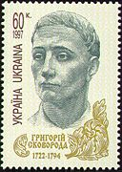
Біографія
Григорій Квітка-Основ'яненко не здобув широкої освіти в учбових закладах, навчався лише вдома та в школі при монастирі. Мав музичний хист: грав на флейті та фортепіано. Родину Квіток часто відвідував Григорій Сковорода.

Slide 6
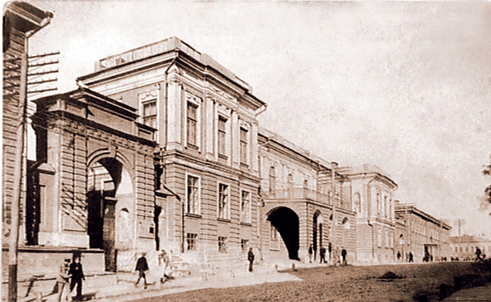
Біографія
У 1812 році Г. Квітка починає свою громадську діяльність. Він – директор Харківського громадського театру. Є ініціатором відкриття інституту шляхетних дівиць. Завдяки його старанням були також відкриті Кадетський корпус і Публічна бібліотека.

Slide 7

Біографія
Квітка був прихильником ідеї вдосконалення суспільства шляхом реформ та впливу на нього засобами літературного і театрального мистецтва. Виступав з пропагандою народної теми в літературі, був переконаний у позастановій цінності особистості. Свої перші твори друкував у журналі «Украинский Вестник».

Slide 8
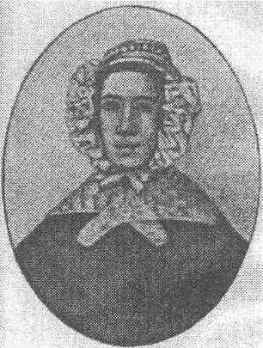
Біографія
Справжній талант письменника виявився на початку 30-х років, коли він почав писати українською мовою. Сучасники свідчать, що реалізувати себе в літературі письменнику допомогла його дружина Ганна Григорівна – класна дама інституту благородних дівиць.

Slide 9

Біографія
Наукова громадськість обрала Квітку-Основ'яненка членом королівського Товариства антикваріїв (археології) Півночі (Копенгаген).
У 1832 році він був призначений на посаду судді, а пізніше був обраний головою Харківської палати головного суду. Ця посада була останньою в його житті.
Товариство археології Півночі (Данія)

Slide 10
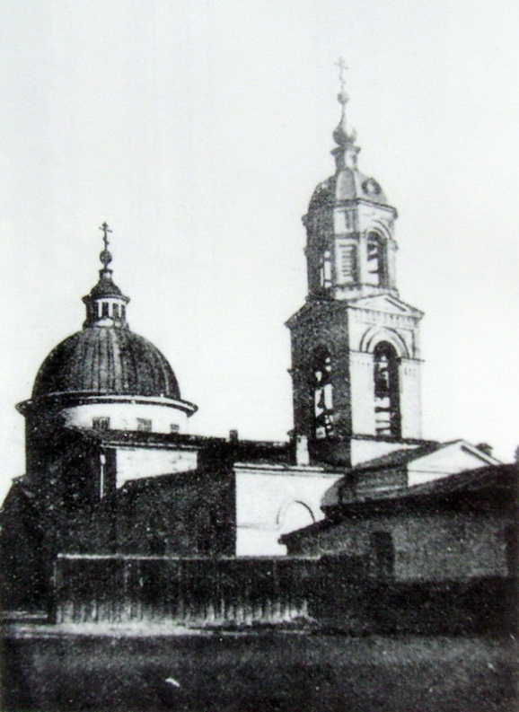
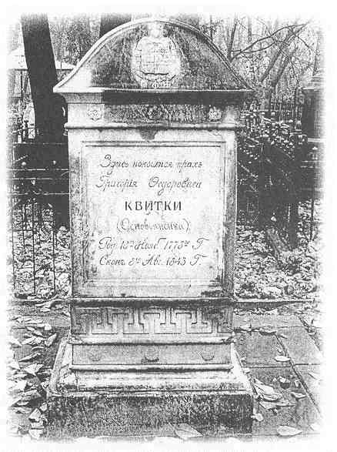
Біографія
У червні 1843 р. Квітка захворів запаленням легень і через одинадцять днів помер. Відспівували його у Благовіщенському соборі. Похований Квітка-Основ’яненко був на Холодногірському цвинтарі.

Slide 11
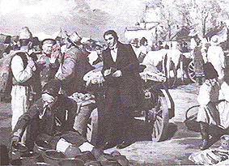
Творчість
У 1820-х рр. виступив із комедіями «Приезжий из столицы, или Суматоха в уездном городе», «Дворянские выборы» та ін. Спираючись на літературну традицію, започатковану Котляревським, народну пісенність і гумор, Квітка написав українською мовою популярні й досі комедії «Сватання на Гончарівці» (1835), «Шельменко-денщик» (1835), «Бой-жінка» (1840).

Slide 12

Творчість
Українські прозові твори Квітки-Основ'яненка поділяються на дві основні групи: бурлескно-реалістичні («Салдацький патрет», «Конотопська відьма») та сентиментально-реалістичні повісті («Маруся», «Козир-дівка», «Сердешна Оксана»).

Slide 13

Творчість
Найкращі твори Квітки одними з перших представляли українську літературу європейським читачам. У 1854 в Парижі опубліковано французькою мовою «Сердешну Оксану». Твори Основ'яненка перекладено польською, болгарською, чеською та іншими мовами.

Slide 14
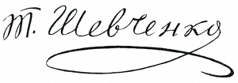
Творчість
Утни, батьку, щоб нехотя
На ввесь світ почули,
Що діялось в Україні,
За що погибала,
За що слава козацькая
На всім світі стала!
Утни, батьку, орле сизий!
Високу оцінку творчості Г. Квітки-Основ’яненка дав Тарас Шевченко. Особливо йому сподобався твір «Маруся». У листуванні Шевченко звертався до Квітки «батьку ти мій, друже», також присвятив вірш «До Основ’яненка».

Slide 15
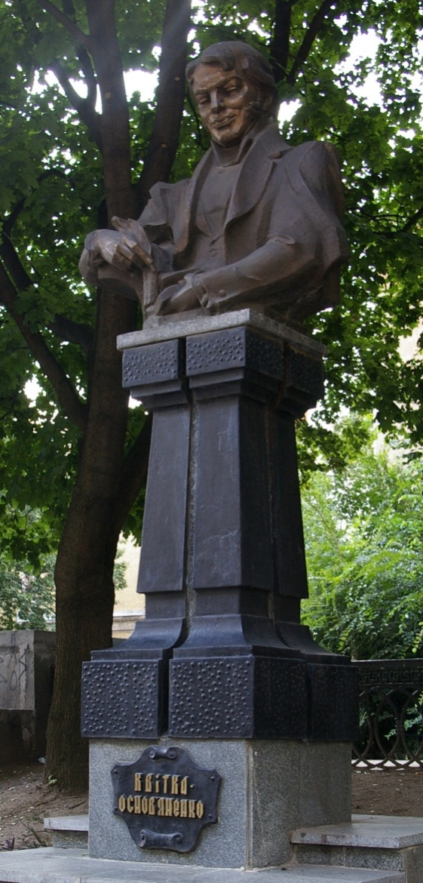
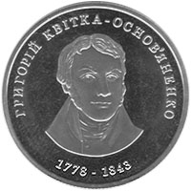
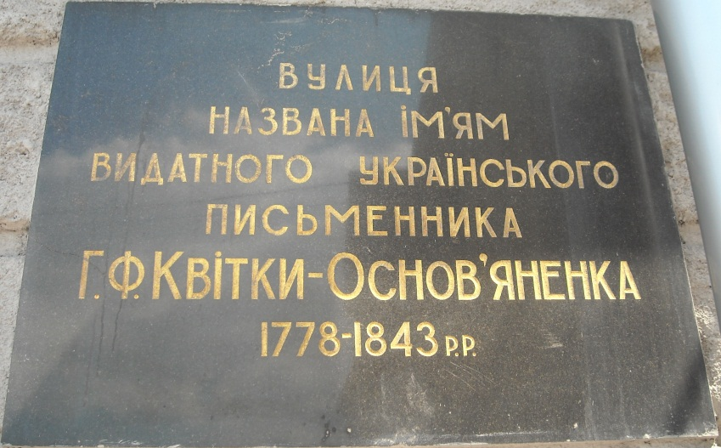
Вшанування пам’яті
Ім'ям письменника у 1978 названо вулицю поблизу старого харківського університету. Встановлено пам'ятник у Харкові на однойменній вулиці, 1994 р. Випущена ювілейна монета у 2008р.

Slide 16
Корисні посилання
Стаття про Г. Квітку-Основ’яненка на україномовному розділі Вікіпедії
http://korolenko.kharkov.com/kvitkaosn.htm Нащадок славетного роду Квіток
http://shkola.ostriv.in.ua/publication/code-6c9a939c3b78 Острів знань
http://www.ebk.net.ua/Book/synopsis/biografii/part1/001.htm Електронна бібліотека Князєва
http://kharkov.vbelous.net/ukrain/famous/fam-art/kvitka.htm Г.Ф.Квітка-Основ'яненко
http://www.archives.gov.ua/Sections/Kvitka-O/ До 230-річчя від дня народження Григорія Квітки-Основ'яненко

